Slide 1



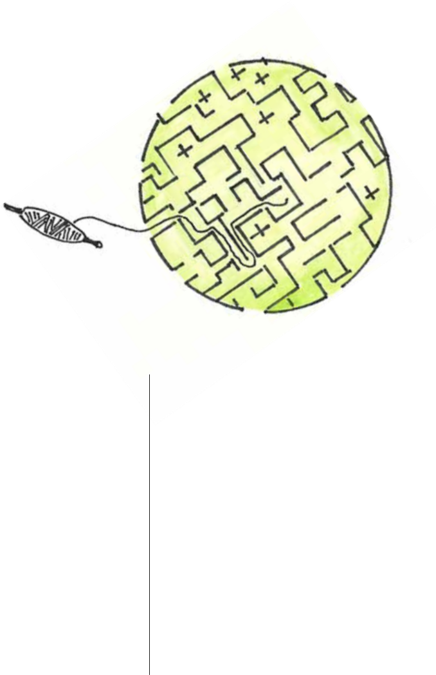
CoReMaR
Puglia: mobilità nella rarità e sua sostenibilità
«modello di socializzazione della competenza»
Bari, 21 novembre 2017

Slide 2



Puglia: rete malattie rare
CoReMaR
SIMaRRP
180 nodi:
6 Ospedali Presidi della Rete Nazionale (PRN)
18 Ospedali della Rete Regionale Pugliese (RERP)
126 UO coinvolte
6 Centri Territoriali
45 Distretti Socio Sanitari
16.000 bambini e persone rare

Slide 3

Puglia: rete malattie rare
CoReMaR
Reti ERN
European Reference Network
Accreditati 4 ospedali pugliesi
Policlinico di Bari, Casa Sollievo della Sofferenza S. Giovanni Rotondo,
Ospedali Riuniti FG, Pia Fondazione Panico Tricase
9 ERN
approvati per 2 reti ERN: VASCERN – ERN EURO BloodNet
DPCM nuovi LEA-DGR 1491
(2017)
abilitati gli ospedali pugliesi alla cura di
405 delle 495 malattie/gruppi di malattie

Slide 4
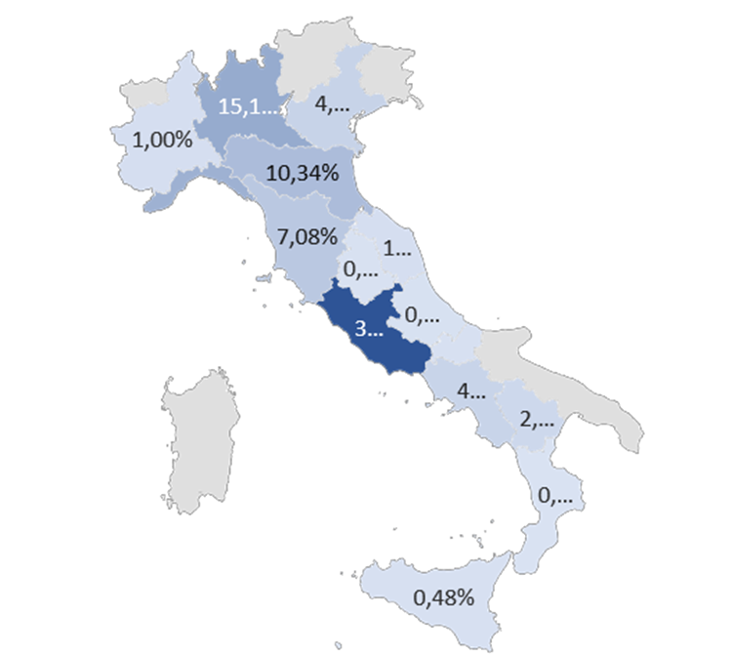
Puglia: rete malattie rare
CoReMaR
Studio della Mobilità
AReSS Puglia (CoReMaR) – CREA Sanità
Dati EDOTTO pazienti presenti in anagrafica S.I.Ma.R.R.P. al 1°Gennaio 2017 (12.260 pazienti)
Oltre i due terzi dei ricoveri avvengono in Puglia
Su € 22,4 mln. di spesa per ricoveri ospedalieri, € 7,2 mln sono associati a ricoveri effettuati fuori Regione (€ 6,3 mln concentrati nelle sei Regioni sopra citate);
su una spesa di € 9,3 mln per prestazioni specialistiche, € 1,3 mln sono riferibili a prestazioni extra-regionali;
su una spesa farmaceutica annua di € 58,6 mln., € 1,3 mln. rappresentano erogazioni avvenute fuori Regione.
COSTI INDIRETTI ESCLUSI
90,3 milioni di euro di cui 9,8 spesi fuori regione

